Slide 1
陆家嘴系统2015年扩容变更说明
项 目 | 扩容前 | 扩容后 | 变更说明
节点型号 | 3*5555 | 3*5555+1*5555(HSN) | 增加一个热备节点，保证了系统的可靠性
CPU | 24 Core (3*2*4) | 24 Core (3*2*4)
内存 | 96 GB （3*32） | 96 GB （3*32）
磁盘裸容量 | 108TB (3*120*300 GB) RAID1 | 144TB (3*160*300 GB) RAID1 | 利旧120块硬盘
操作系统 | Suse Linux 10 SP1 | Suse Linux 10 SP1
AMP个数 | 90 | 120 | AMP个数增加1/3
PE个数 | 6 | 6
数据库空间上限（按空间占比75%计算） | 32.44 TB | 43.25 TB | 可用空间增加1/3
数据库版本 | 13.00.01.05 | 13.00.01.05
注：计算节点未扩充，仅基于现有计算能力进行了最大程度的存储扩充

Slide 2
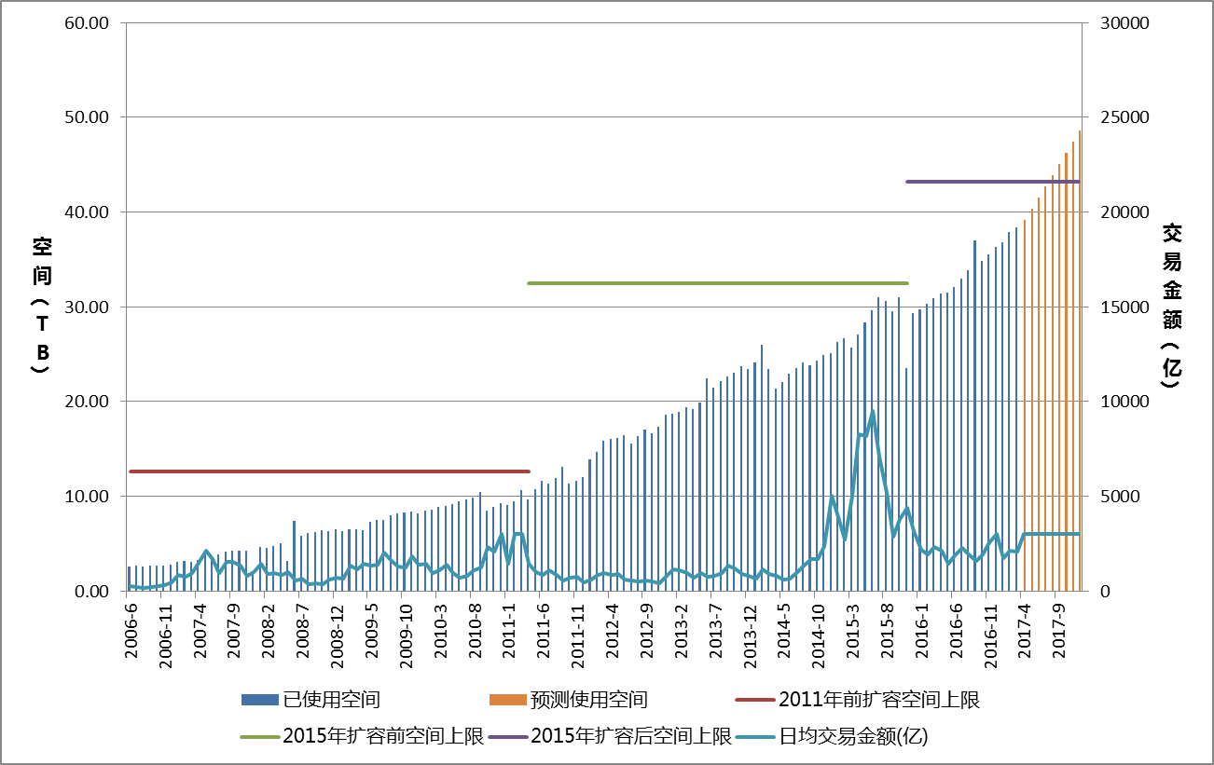
陆家嘴系统空间增长分析
按照日交易金额3000亿计算，预计2017年8月到达空间上限
43.25TB
2015年11月扩容
32.44TB
如果2015年不作扩容，那么2016年7月到达空间上限
2011年4月扩容
12.58TB
如果2011年不作扩容，那么2012年1月到达空间上限

Slide 3
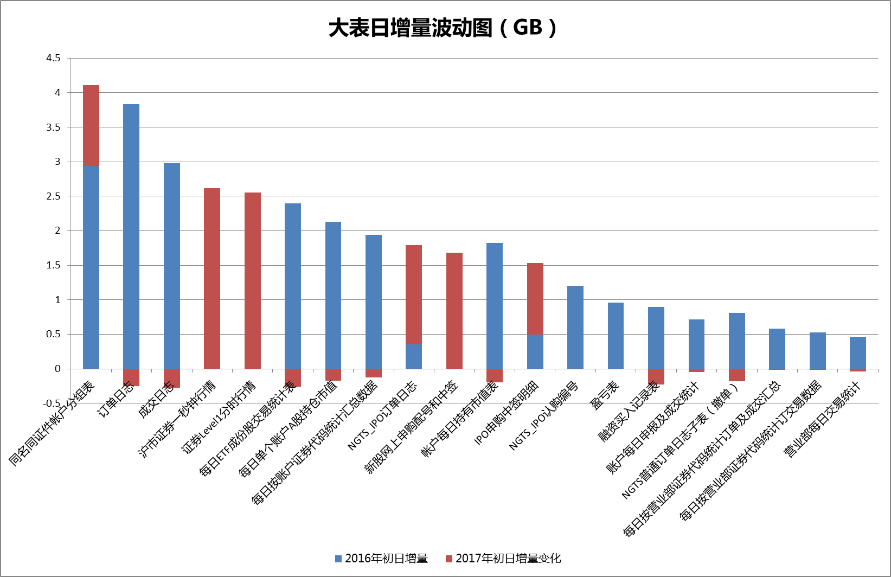
陆家嘴系统日增量分析
注：2017年初日增量为35GB，比2016年初上升40%，是受新增需求和业务发展双重影响所致
日增量上升说明：
1. 新增三张大表，约7GB
2. IPO发行量增加导致多表数据量增加，约4GB
3. 其他表属于正常波动

